Slide 1

Exercice du CERN
Ne perdez pas la boule !

Slide 2

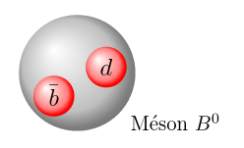


Objectifs
de l’exercice
Recherchez le méson D0 dans les données prises par LHCb et mesurez sa masse.
$$\overline{u}$$
$$c$$
D⁰
Mais le méson D0 est trop fugace, il se désintègre rapidement après avoir été créé.

Slide 3
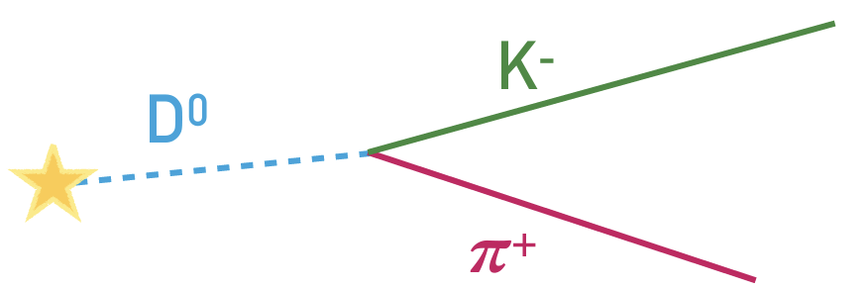
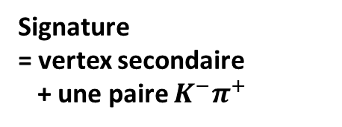
Objectifs
de l’exercice
Signature expérimentale de la présence d’un D⁰
Signature
= vertex secondaire
+ une paire $K^{−}π^{+}$
Principe de la méthode :
Sélectionnez les paires kaons + pions de charge opposée et issues d’un vertex secondaire.
Utilisez les lois de conservation d’énergie et d’impulsion pour remonter à la masse du candidat D⁰ à partir des informations sur les kaons et pions.

Slide 4
Travail demandé
aux élèves
Concrètement, pour chaque événement :
  Utilisez le mode « zoom » pour étudier les vertex secondaires.
  Chercher une trace verte (kaon) et une trace rouge (pion) issues d’un vertex secondaire.
  Les sélectionner pour calculer la masse invariante du candidat D⁰.
  Ajouter la masse obtenue dans l’histogramme.

Slide 5

Travail demandé
aux élèves
Faisons le premier événement ensemble !

Slide 6
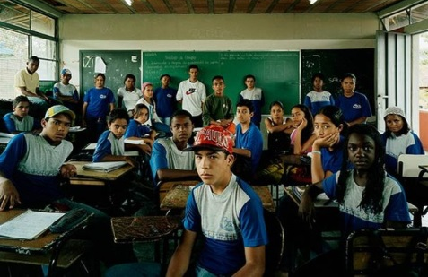


Répartition des
6000 événements
Répartition internationale
Répartition locale
4 autres classes dans le monde effectuent l’exercice en même temps que vous.
Chaque classe analyse environ 1500 événements.
Chaque binôme analyse
31 événements.

Slide 7
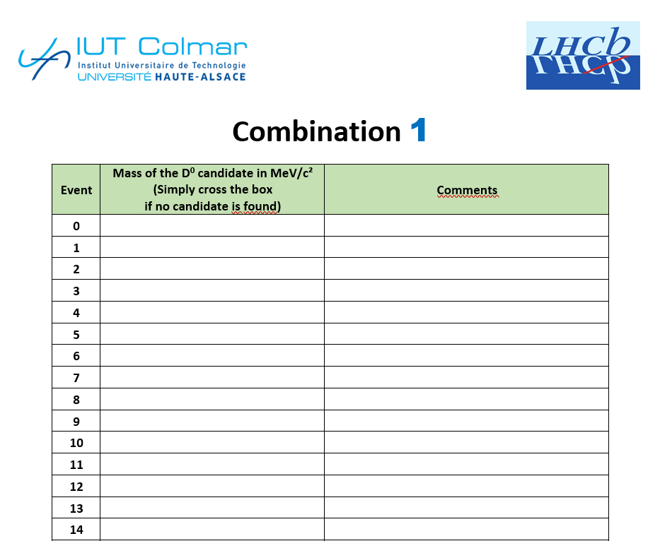
un binôme est responsable d’un lot de données

Slide 8

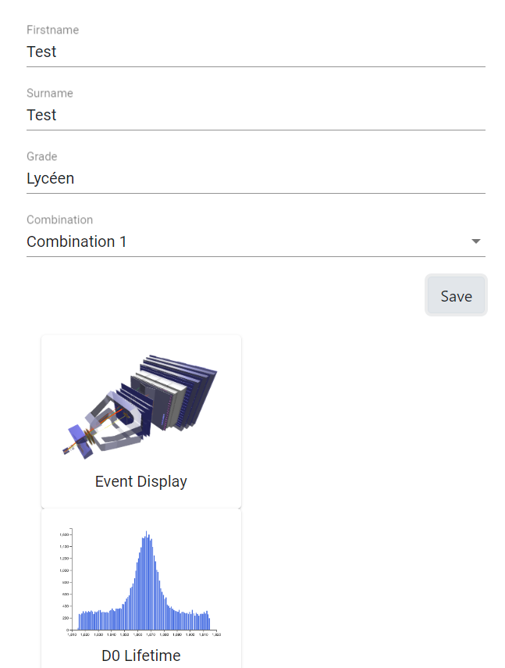
Redémarrer le programme et commencer le travail !
Cliquez sur l’icône LHCb qui se trouve sur le bureau.
Remplissez la page web de la manière suivante :
  Firstname = « Prénom »
  Surname = Nom
  Grade = Lycéen
  Combination = le numéro indiqué sur la feuille.
Appuyez sur Save.
Appuyez sur Event Display.
8

